Slide 1

RESOLUCIÓ NUMÈRICA DE L'EQUACIÓ DE SCHRÖDINGER PER A UN POU POTENCIAL DOBLE
LLUC CHAUNCEY MEDEIROS

Slide 2

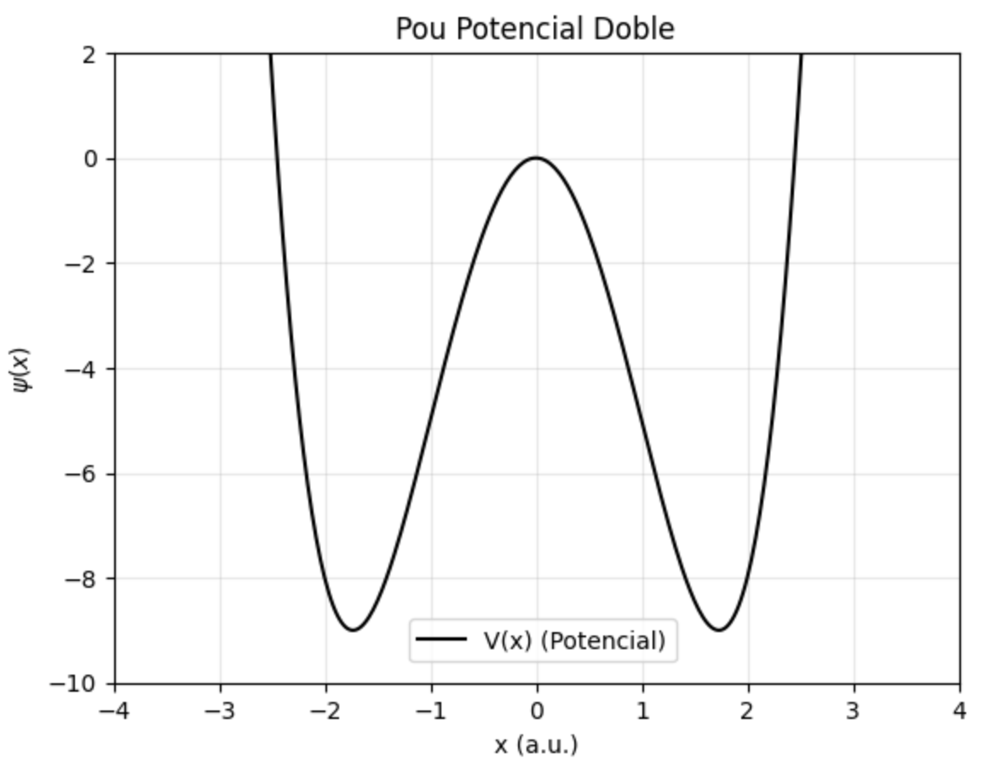
EXPRESSIÓ DEL POTENCIAL
V = bx4 - cx2
  Valor de les constants:
    b = 1
    c = 6
  Límits d’integració:
    L = 8
    -L/2 = -4
    L/2 = 4

Slide 3

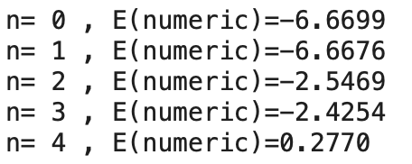
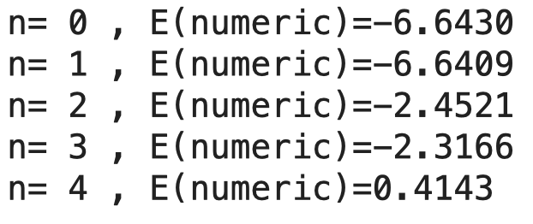
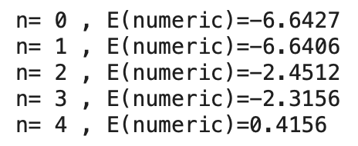
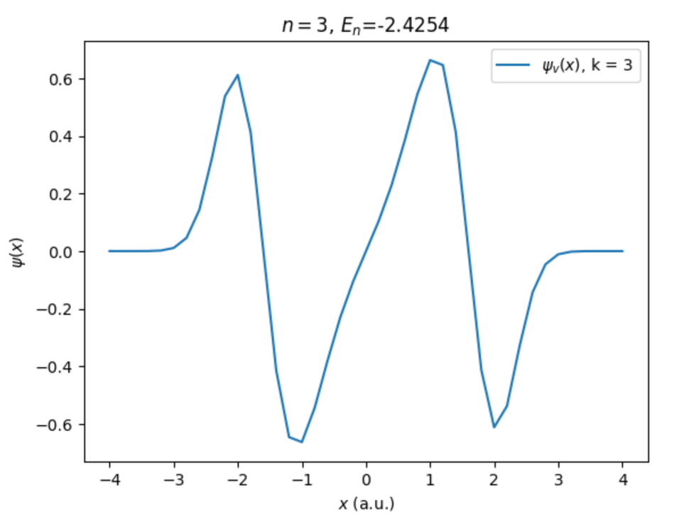
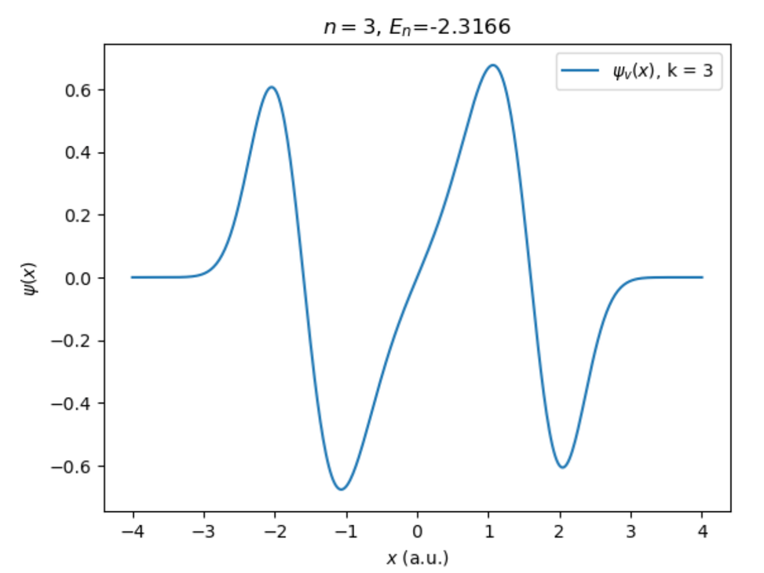
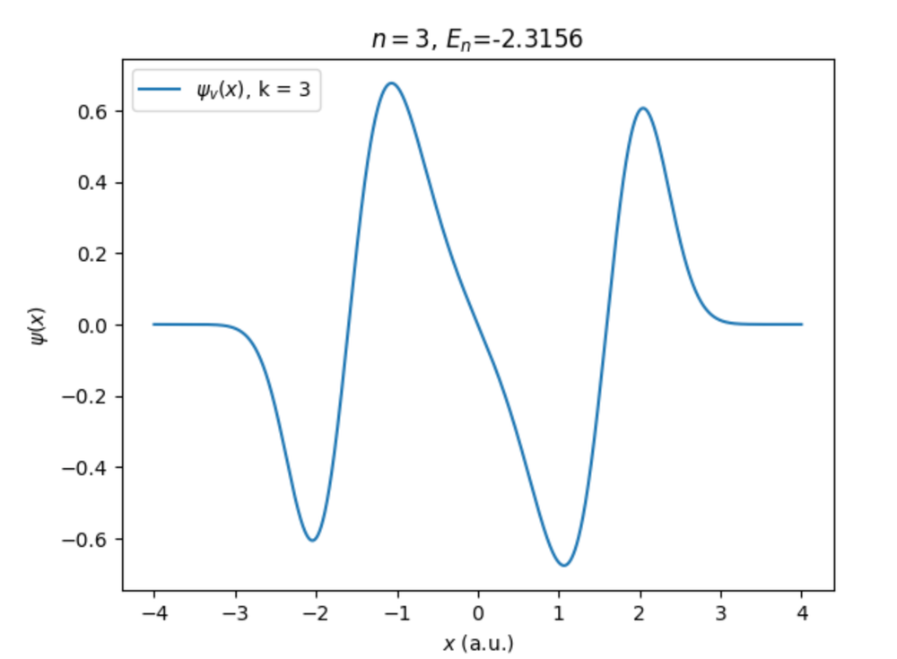
RESOLUCIÓ NUMÈRICA
h = 0,2
h = 0,02
h = 0,002

Slide 4
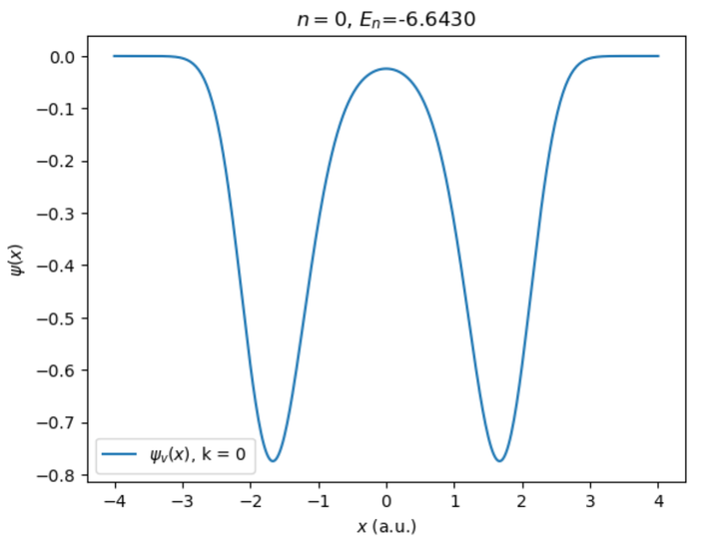
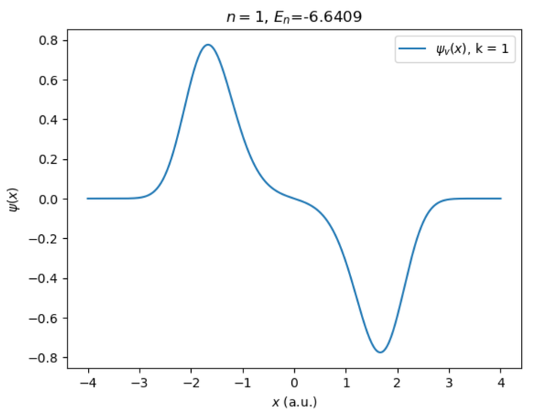
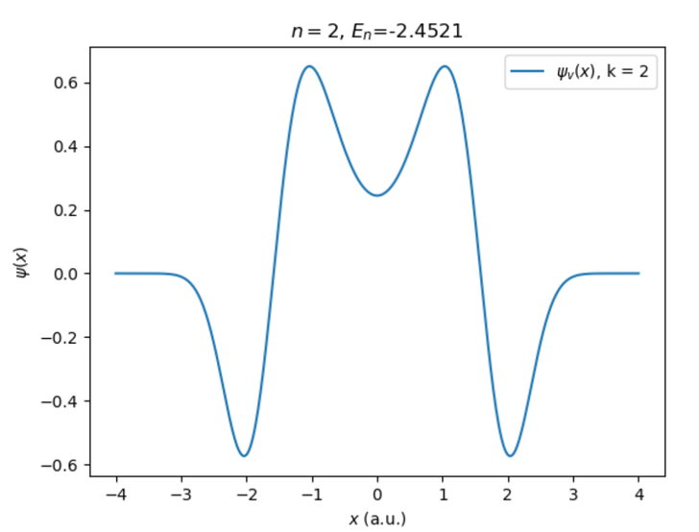
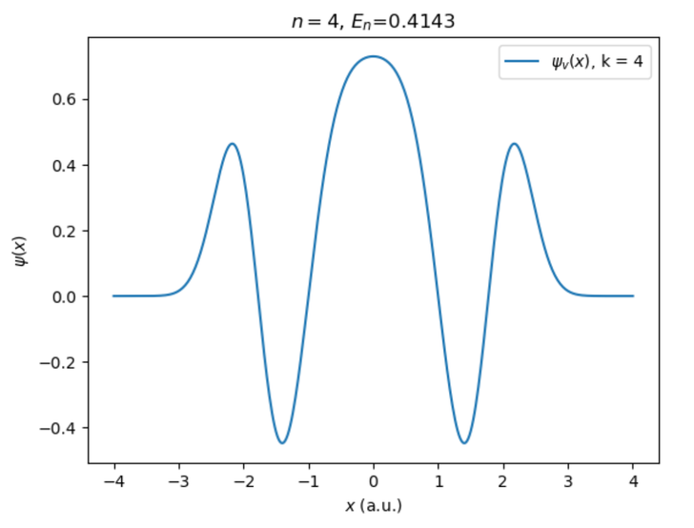
RESOLUCIÓ NUMÈRICA
h = 0,02

Slide 5

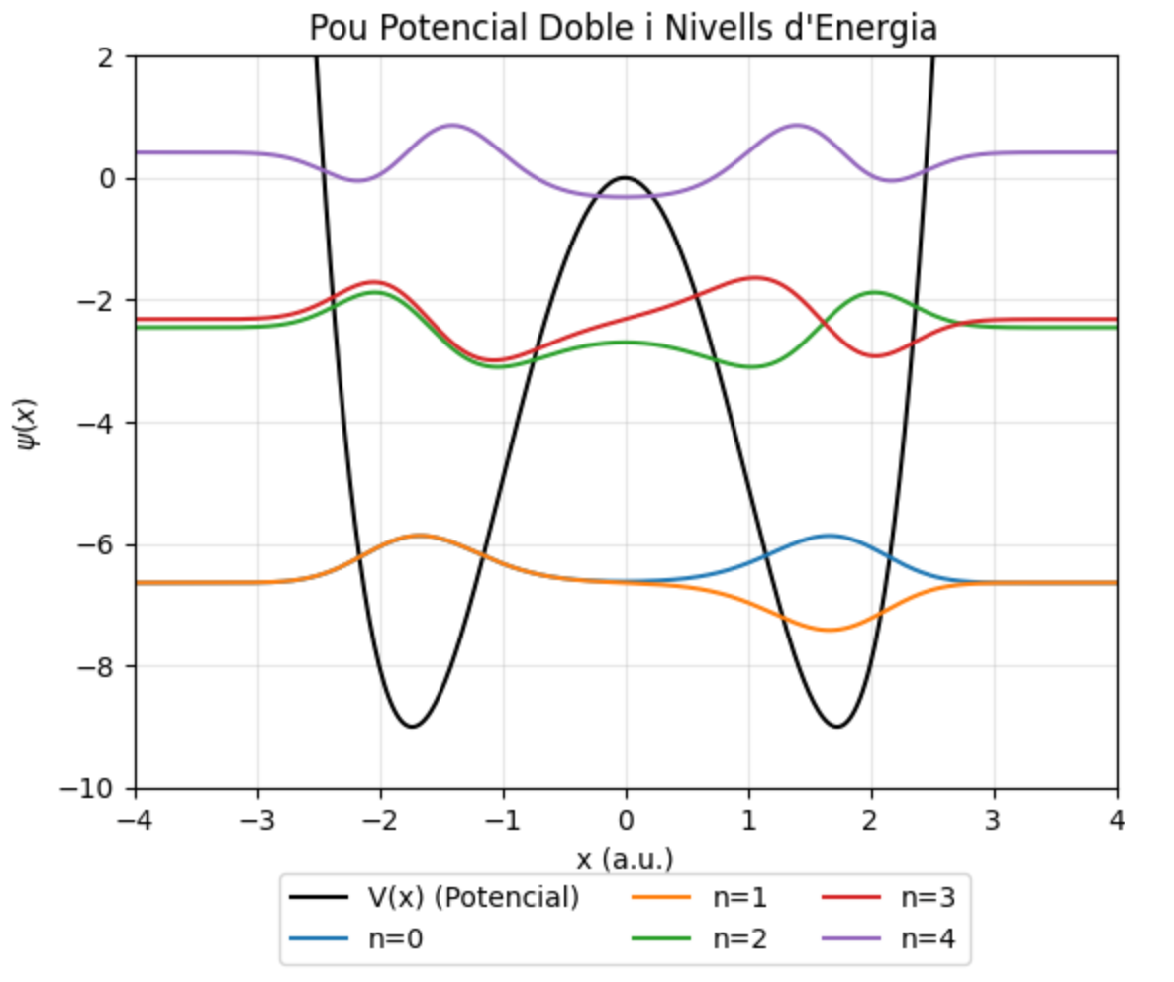
MILLORES
ANALÍTIQUES
Potencial V(x) de fons amb la superposició de fons de les funcions d'ona al seu nivell d'energia corresponent.

Slide 6
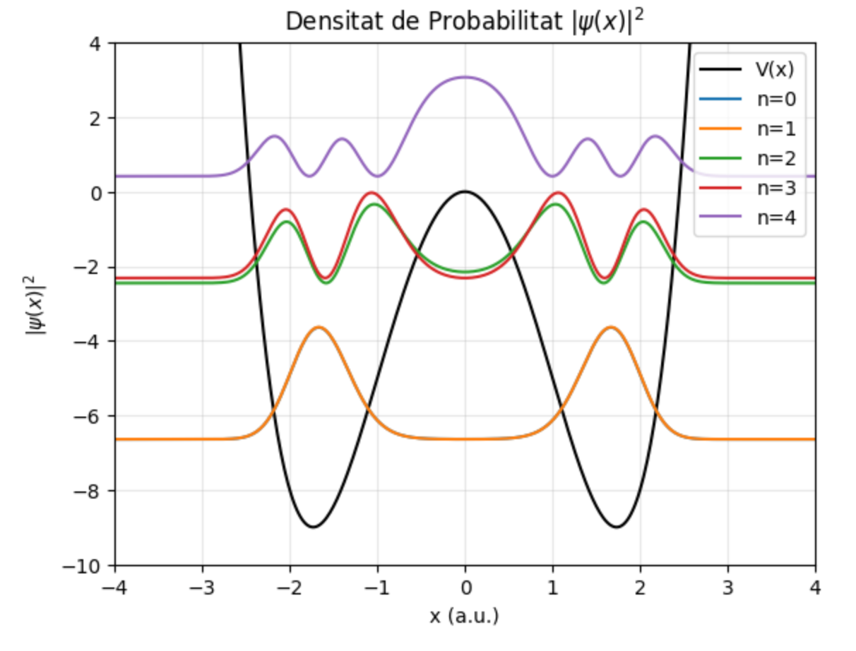
MILLORES
ANALÍTIQUES
DENSITAT DE PROBABILITAT
Magnitud amb significat físic directe, mostrant visualment en quines zones del pou és més probable trobar la partícula.
ΔE=E1​− E0​
EFECTE TÚNEL
Ens permet quantificar la facilitat amb la que la partícula pot "saltar" d'un pou a l'altre travessant la barrera de potencial.

Slide 7
CONCLUSIONS
1
Una discretització h=0,02 ofereix l'equilibri perfecte entre velocitat de càlcul i precisió.
2
Obtingut una bona visualització dels nivells energètics de les funcions d'ona.
3
Quantificar el fenòmen de l'efecte tunel.

